Slide 1

Создание автоматизированной системы контроля обучения в ЗГУ
S
T
E
M
Белоусов Данила Николаевич
Яковлев Иван Сергеевич

Slide 2
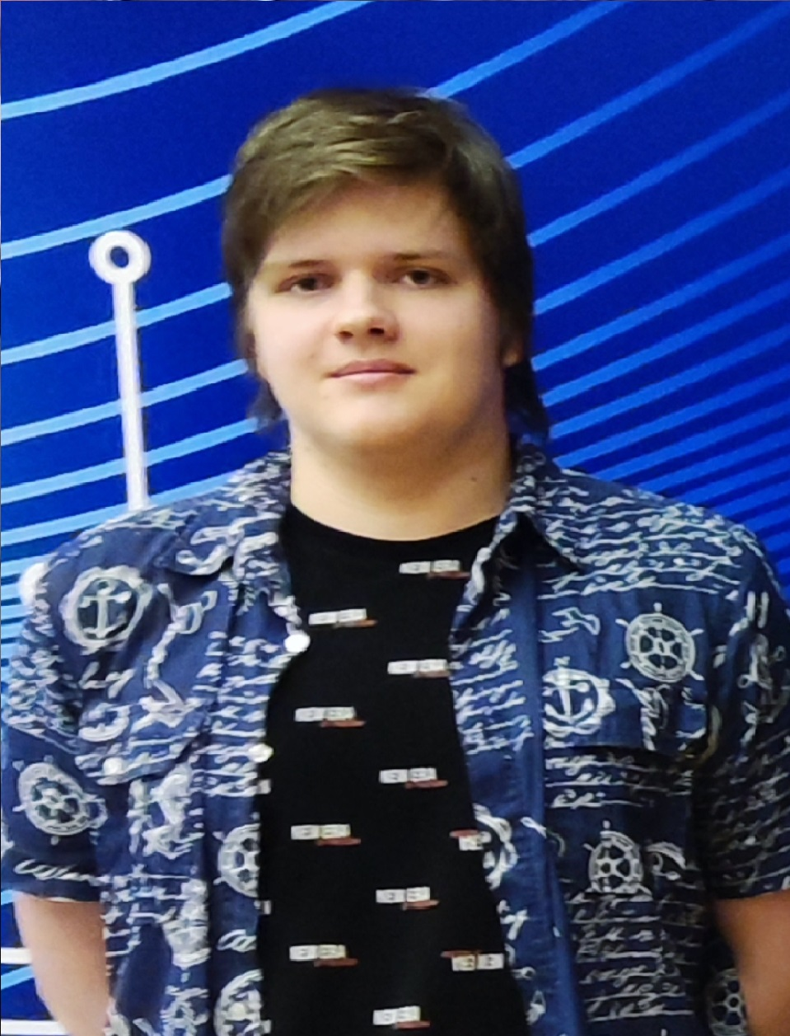


Знакомство с командой
Данила Белоусов
Иван Яковлев
Лидер проекта
Главный разработчик
Игорь Беляев
Научный руководитель

Slide 3
Проблемы
💡 Централизация
📊 Мониторинг
Отсутствие централизованной системы контроля обучения в ЗГУ, что затрудняет оценку академической производительности студентов.
Ограниченные возможности мониторинга прогресса студентов, что затрудняет их раннюю идентификацию и помощь в случае недостаточной успеваемости или пропусков.
⚙️ Автоматизация
Недостаточная автоматизация процесса контроля, в результате чего возникают ошибки и задержки в выставлении оценок и составлении отчетов.

Slide 4

Целевая аудитория
🎓👨‍🏫👩‍🏫📚🏢
Административно-преподавательский состав университета
🎓👨‍🎓👩‍🎓📚✏️
Студенты университета
👨‍👩‍👧‍👦🎓🏫💼
Родители студентов

Slide 5
🎯Цель проекта
Разработать и внедрить полностью автоматизированную систему контроля обучения в Заполярном Государственном Университете (ЗГУ), с целью повышения эффективности, точности и надежности контроля успеваемости студентов.

Slide 6
Задачи
1️⃣ Анализ
Изучить текущие процессы и методы контроля обучения в ЗГУ, анализировать их преимущества и недостатки.
2️⃣ Обзор
Провести обзор существующих программных решений и систем контроля обучения, оценить их функциональность и пригодность для внедрения в ЗГУ.
3️⃣ Требования
Составить требования к автоматизированной системе контроля обучения, учитывая специфику и потребности ЗГУ.
4️⃣ Дизайн
Разработать архитектуру и дизайн системы, определить основные модули и функциональные возможности.
5️⃣ Реализация
Разработать и реализовать программное обеспечение для автоматизированной системы контроля обучения, учитывая требования и специфику ЗГУ.

Slide 7
Продукт
🔹 Регистрацию и аутентификацию пользователей (студентов, преподавателей, администраторов) для обеспечения безопасного доступа к системе.
🔹 Централизованное хранение и управление информацией о студентах, учебных группах, учебных планах и курсах.
🔹 Автоматизированное планирование и отслеживание активностей и заданий, с возможностью контроля прогресса и времени выполнения.
🔹 Онлайн-тестирование и оценивание, включая возможность создания и прохождения тестов, проверки правильности ответов и расчета оценок.
🔹 Возможность взаимодействия и обратной связи между студентами и преподавателями через систему обмена сообщениями и форумы.
🔹 Генерация отчетов и статистической информации для анализа академической производительности студентов и оптимизации учебного процесса.

Slide 8
Технологии
🔹 Front-end разработка: HTML, CSS, JavaScript, возможно использование фреймворков и библиотек, таких как React или Vue.js.
🔹 Back-end разработка: языки программирования, такие как Python или PHP. Веб-фреймворки, такие как Django также могут быть использованы для разработки серверной части.
🔹 Базы данных: наиболее вероятно использование реляционных баз данных, таких как MySQL, PostgreSQL, для хранения информации о студентах, курсах и результатов обучения.
🔹 Аутентификация и безопасность: применение стандартных протоколов и библиотек, таких как OAuth или JSON Web Tokens (JWT), для обеспечения безопасного доступа к системе.
🔹 Веб-сервер: использование серверных технологий, таких как Apache или Nginx, для развертывания и обслуживания приложения.
Уровень готовности технологии: TRL №1

Slide 9
Конкуренты
🔹 Элжур
🔹 Moodle
🔹 Классический бумажный журнал
Да-да, этим все еще пользуются.

Slide 10
Обьем рынка
2 трлн рублей
TAM:
Весь рынок образовательных услуг РФ
336 млрд рублей
SAM:
Рынок высшего образования в РФ
SOM:
Реально достижимый объем рынка с учетом наших ресурсов на конкретный момент времени.
46 млн рублей

Slide 11
Бизнес-модель
Ключевые партнёры:
Учреждения высшего и среднего профессионального образования.
Федеральные и региональные министерства образования.
Ключевые виды деятельности:
Поддержка и обновление продукта
Ценностные предложения:
Удобство
Стоимость
Централизация данных
Сбор статистики
Отечественный продукт
Отношения с потребителями:
B2G
Сегменты потребителей:
Учреждения среднего специального (профессионального) и высшего образования.
Ключевые ресурсы:
Поставщики услуг хостинга.
Каналы сбыта:
Тендерные закупки
Структура издержек:
Фонд заработной платы
Оплата хостинга и серверов
Потоки доходов:
Годовая лицензия

Slide 12
Результаты
Продукт находится в стадии разработки. В течении 6 месяцев планируется выйти на этап тестирования.
К количественным показателям реализации проекта мы относим:
1. Обьемы продаж лицензии.
К качественным показателям реализации относятся следующие результаты:
1. Возможности кастомизации продукта под требования заказчика.
2. Долгосрочная поддержка.
В среднесрочной перспективе (3-5 лет) мы планируем занять до 15% рынка учреждений высшего и среднего профессионального образования РФ.

